Slide 1
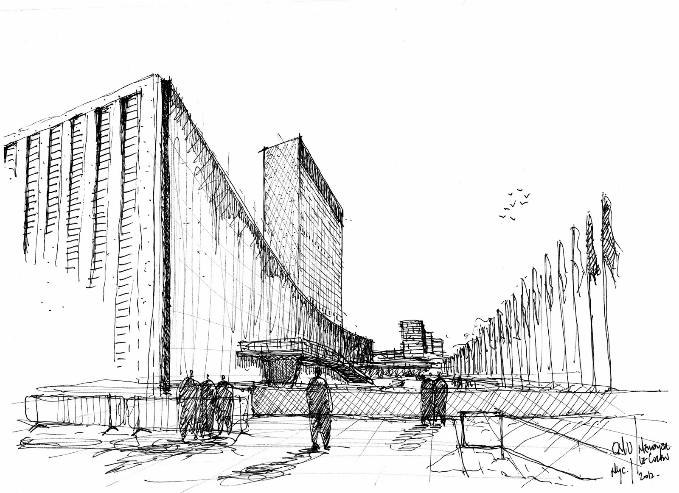
LÍNEA DE TEORIA Y PATRIMONIO
INSTRUMENTOS | PATRIMONIO | HISTORIA | TEORIA

Slide 2
IDENTIFICACIÓN DE LA ASIGNATURA
ANTECEDENTES GENERALES
Nombre de la Asignatura: | Teoría de la arquitectura I |  |  | Plan Curricular: | AR02
Escuela: | Arquitectura |  |  | Facultad: | FAUP
Pre-Requisitos: | Admisión |  |  | Código: | 3370
Ubicación en Plan de Estudios: | Primer Semestre |  | Ciclo inicial
Carácter: | Semestral |  | Obligatorio
CARGA ACADÉMICA
Créditos: | 2 Créditos |  | 54 hrs. Cronológicas totales
Tiempo presencial: | 4 hrs. Académicas por semana | Equivalen a 3 hrs. Cronológicas por semana | 54 hrs cronológicas
Tiempo no presencial | 0 hrs. Nota: Las horas no presenciales corresponden al tiempo que el alumno dedica a actividades fueras de las programadas académicamente. Por ej. Desarrollo de proyectos, trabajos de investigación, lectura de textos, pesquisa bibliográfica, estudio para pruebas, etc. y en este programa debe garantizarse que no serán excedidas. |  | 0 hrs. Cronológicas no presenciales por semestre
Vigencia: | 2012-2014
EQUIPO DOCENTE
Identificación del equipo docente
Nombre | Antecedentes
ABSTRACT
El objetivo principal es formar competencias básicas en los estudiantes que permitan constituir una plataforma de aprendizaje y desempeño dirigida tanto a la investigación proyectual como a la disciplinar. En este sentido, interesa en lo cognitivo introducir al estudiante en el pensamiento arquitectónico y en la comprensión de la constitución de la Arquitectura como disciplina desde un entendimiento de su cuerpo teórico contemporáneo. El HABITAR, como problema fundamental y propio de la disciplina constituye el contenido principal del semestre y el que organiza la secuencia de aprendizaje y el trayecto pedagógico de la asignatura.
OBJETIVO HABILITANTE
Adquirir y desarrollar capacidades iniciales para la investigación proporcionando conocimientos pero también los hábitos y actitudes necesarias para la formación y auto-formación del sentido y valor de la reflexión teórica en la práctica misma. Este proceso apunta a desarrollarse desde la experiencia primera del estudiante con el entorno inmediato, para luego introducir la idea de lectura o “comprensión de mundo” a partir de la reflexión sostenida desde la teoría.
TEORIA I

Slide 3
CONTENIDOS
UNIDAD 1 APROXIMACION A LA IDEA DE HABITAR UNIDAD 2 APROXIMACION AL PENSAMIENTO TEORICO
FORMULACIÓN DE EJERCICIO DE SALIDA
CICLO | COMPETENCIAS | NIVEL
INICIAL | 1.1. Determinar condicionantes ambientales, sociales y culturales del problema arquitectónico. | N1
INTERMEDIO
AVANZADO | 3.1. Detectar áreas temáticas y problemas de investigación en el campo de la arquitectura y el urbanismo. | N1
 | 3.2. Desarrollar estudios e investigaciones a nivel básico aplicando procedimientos metodológicos. | N1
 | 3.3. Difundir resultados de la investigación. | N1
IMAGEN O DOCUMENTO DE PROYECTO
EJERCICIO DE SALIDA
APROXIMACION AL PENSAMIENTO TEORICO

Slide 4
LECTURA CRÍTICA ESTUDIANTE RESPECTO DE LA UNIDAD
REGISTRO DEL ESTUDIANTE SOBRE OBSERVACIONES DOCENTE
IMAGEN O DOCUMENTO PRINCIPAL
IMAGEN O DOCUMENTO SECUNDARIO
IMAGEN O DOCUMENTO SECUNDARIO

Slide 5
DIMENSIONES A EVALUAR
Identificar componentes sociales en el problema arquitectónico. Identificar componentes básicos de análisis cultural. Identificar elementos básicos de análisis del problema arquitectónico. Conocer nociones básicas de escritura académica. Conocer herramientas de expresión verbal. Identificar áreas de interés exploratorio en la arquitectura. Sistematización de procesos y planteamiento de hipótesis de investigación disciplinaria.
NOTA ULTIMA UNIDAD
PROMEDIO FINAL
IMAGEN O DOCUMENTO SIGNIFICATIVO

Slide 6
IDENTIFICACIÓN DE LA ASIGNATURA
ANTECEDENTES GENERALES
Nombre de la Asignatura: | Teoría de la arquitectura II |  |  | Plan Curricular: | AR02
Escuela: | Arquitectura |  |  | Facultad: | FAUP
Pre-Requisitos: | Teoría de la arquitectura I |  |  | Código: | 3376
Ubicación en Plan de Estudios: | Segundo Semestre |  | Ciclo inicial
Carácter: | Semestral |  | Obligatorio
CARGA ACADÉMICA
Créditos: | 2 Créditos |  | 54 hrs. Cronológicas totales
Tiempo presencial: | 4 hrs. Académicas por semana | Equivalen a 3 hrs. Cronológicas por semana | 54 hrs cronológicas
Tiempo no presencial | 0 hrs. Nota: Las horas no presenciales corresponden al tiempo que el alumno dedica a actividades fueras de las programadas académicamente. Por ej. Desarrollo de proyectos, trabajos de investigación, lectura de textos, pesquisa bibliográfica, estudio para pruebas, etc. y en este programa debe garantizarse que no serán excedidas. |  | 0 hrs. Cronológicas no presenciales por semestre
Vigencia: | 2012-2014
EQUIPO DOCENTE
Identificación del equipo docente
Nombre | Antecedentes
ABSTRACT
Ubicada en el ciclo inicial, en el segundo semestre de la Carrera, su objetivo principal es formar competencias básicas en los estudiantes que permitan construir una base para el aprendizaje y desempeño en la investigación proyectual y disciplinar, conducente al avance e innovación del conocimiento en el campo del pensamiento arquitectónico.
Asignatura que entrega herramientas conceptuales básicas o elementos fundamentales para abordar el estudio de la arquitectura y las bases teóricas del proyecto, a través de 3 ordenes discursivos: lenguaje, lugar e historia.
OBJETIVO HABILITANTE
Dominar conceptos básicos de construcción de discurso respecto al concepto del Habitar, identificando y diferenciando claramente 3 tiempos históricos de paradigmas distintos: clásico, moderno y posmoderno.
Avanzar hacia una lectura y escritura sistemática con posibilidades de plantear sus primeras hipótesis y relaciones con la realidad desde un discurso entregado.
TEORIA II

Slide 7
CONTENIDOS
UNIDAD 1 LENGUAJE: CONSTRUCCION DE SIGNIFICADOS UNIDAD 2 LUGAR – TERRITORIO: EL CONTEXTO DE LA ARQUITECTURA UNIDAD 3 HISTORIA: TRANSFORMACION Y CAMBIO Discusión de la historia, en relación a la transformación y el cambio que significan en el proyecto y obra con sus respectivos paradigmas: clásico, moderno y posmoderno.
FORMULACIÓN DE EJERCICIO DE SALIDA
CICLO | COMPETENCIAS | NIVEL
INICIAL | 1.1. Determinar condicionantes ambientales, sociales y culturales del problema arquitectónico. | N2
INTERMEDIO
AVANZADO | 3.1. Detectar áreas temáticas y problemas de investigación en el campo de la arquitectura y el urbanismo. | N2
 | 3.2. Desarrollar estudios e investigaciones a nivel básico aplicando procedimientos metodológicos. | N2
 | 3.3. Difundir resultados de la investigación. | N2
IMAGEN O DOCUMENTO DE PROYECTO
EJERCICIO DE SALIDA
HISTORIA: TRANSFORMACION Y CAMBIO

Slide 8
LECTURA CRÍTICA ESTUDIANTE RESPECTO DE LA UNIDAD
REGISTRO DEL ESTUDIANTE SOBRE OBSERVACIONES DOCENTE
IMAGEN O DOCUMENTO PRINCIPAL
IMAGEN O DOCUMENTO SECUNDARIO
IMAGEN O DOCUMENTO SECUNDARIO

Slide 9
DIMENSIONES A EVALUAR
Manejar los componentes sociales de los contextos de intervención. Integrar información para realizar lectura de análisis cultural. Manejar elementos básicos de análisis del problema arquitectónico. Sistematizar procesos y exponerlos Manejar técnicas de exposición oral Conocer técnicas de escritura académica. Conocer técnicas de expresión verbal. Conocer teorías contemporáneas de la arquitectura que posibiliten puntos de vista exploratorios.
NOTA ULTIMA UNIDAD
PROMEDIO FINAL
IMAGEN O DOCUMENTO SIGNIFICATIVO

